Slide 1
Весна - найчарівніша пора року

Slide 2
Чарівна, свіжа, життєрадісна пора року - весна.
Символ відродження, нового життя і сподівань.
В нашому Запорізькому краї первоцвіти першими з’являються після холодної зими
та вітають прихід весни.

Slide 3
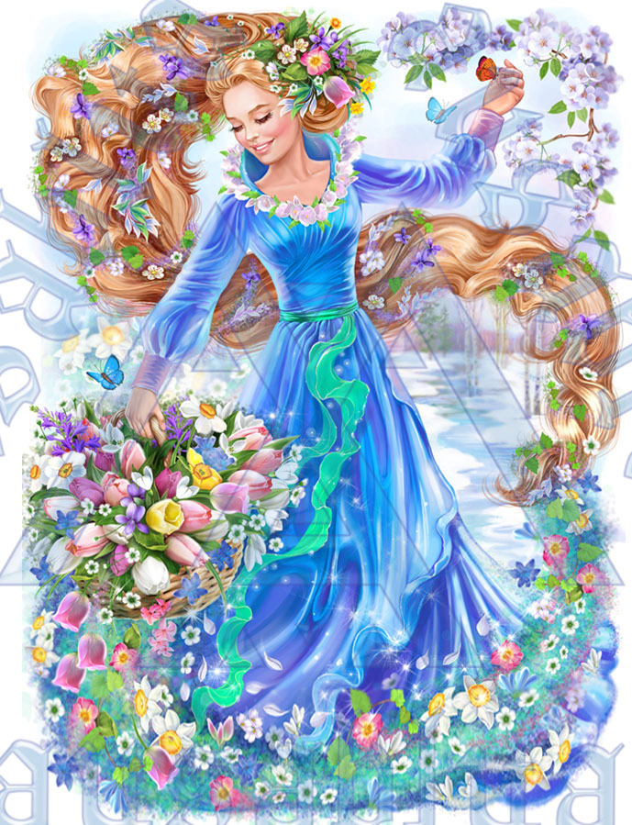
Ішла весна-красна у синій хустинці. Несла весна-красна у скриньці гостинці.

Slide 4
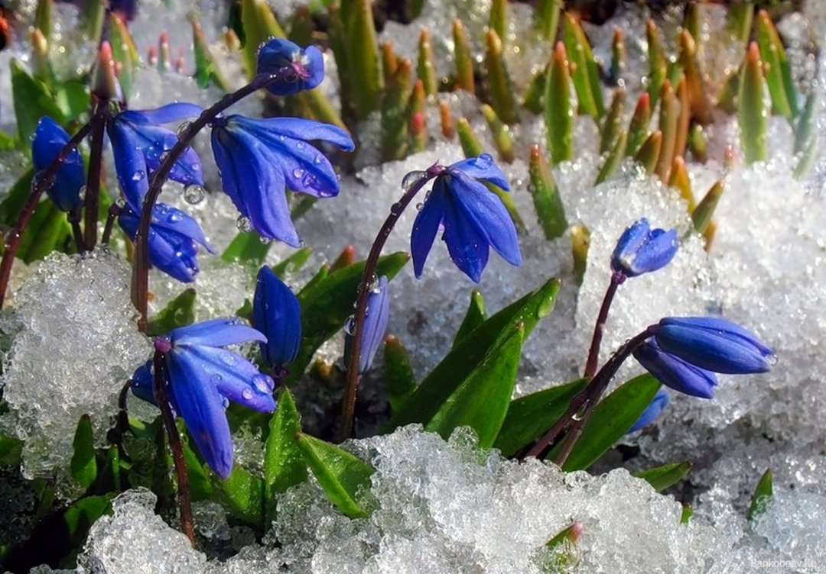
Проростає крізь сніжок,
До сонячних променів, квітка,
Маленький та ніжний,
Біленький пролісок.

Slide 5
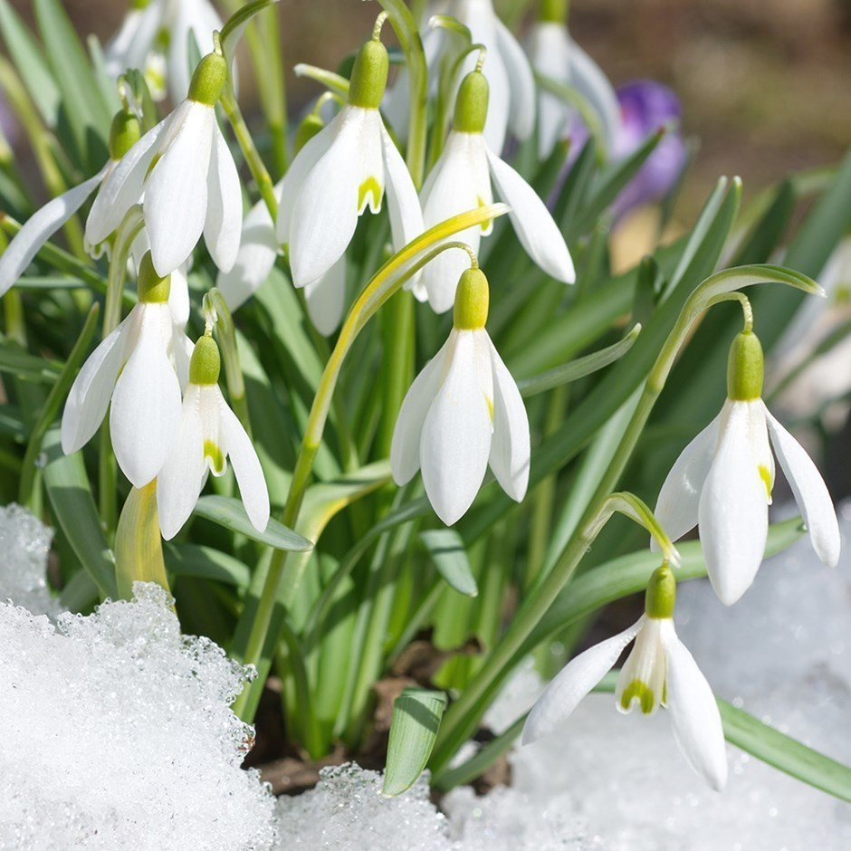
Ще спить земля солодким сном.
Ще трави сплять в краю лелечім.
А десь під снігом, за бугром,
Підсніжник розправляє плечі

Slide 6
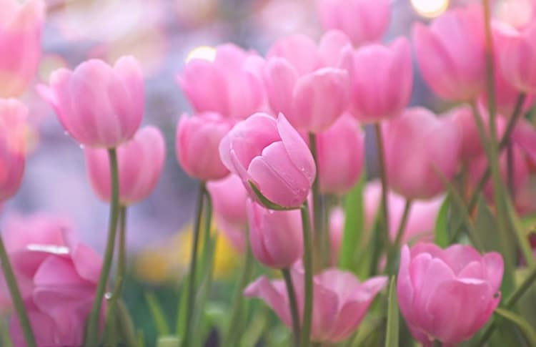
Співають ранішні тумани,
Проміння дихає в вікні,
А під вікном цвітуть тюльпани,
Весняні квіти чарівні.

Slide 7
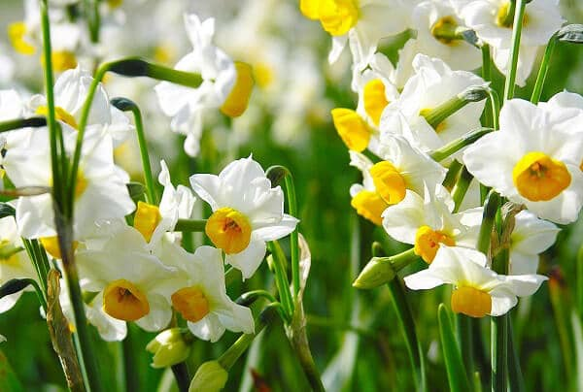
Ось нарциси стали в ряд.
Певно, вийшли на парад?
Напарфумені, біленькі,
У листочках зелененьких.

Slide 8
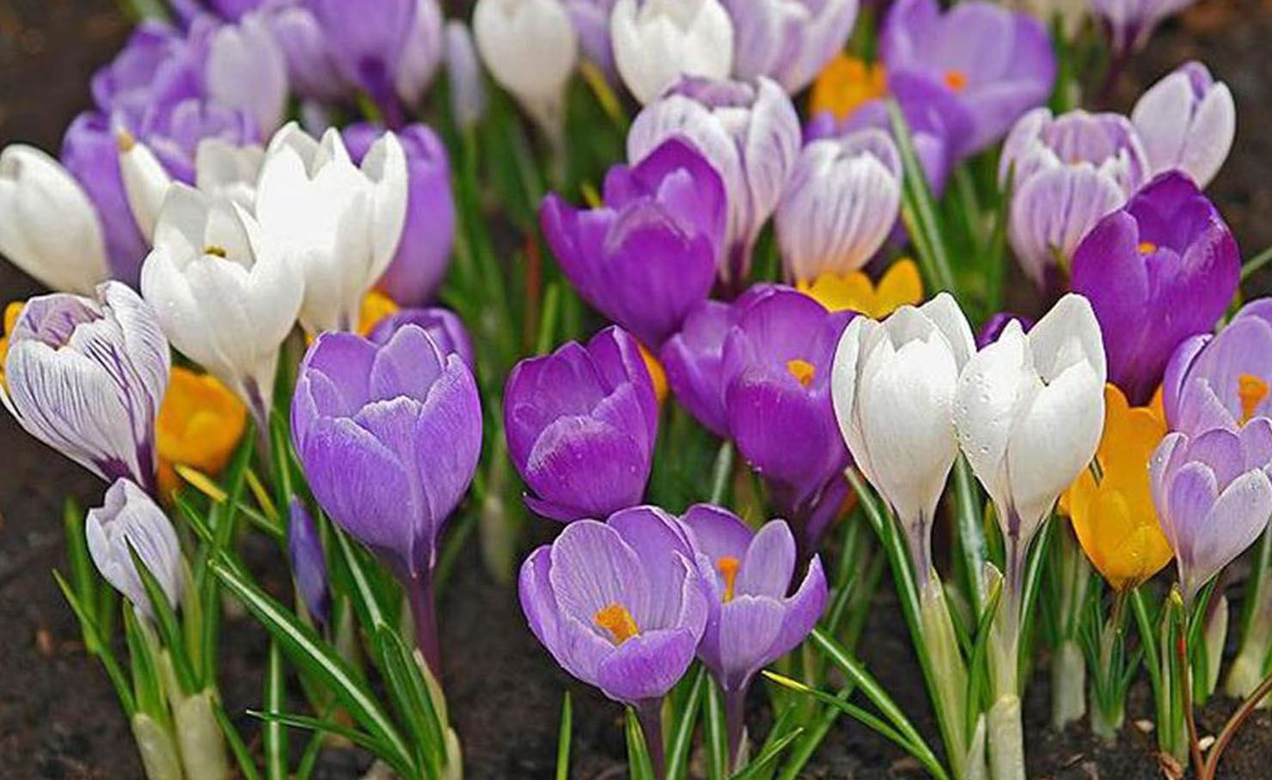
Крокуси маленькі
Гарні квіточки.
Вони такі миленькі,
Немовби зірочки.
К.ua</a>

